Slide 1
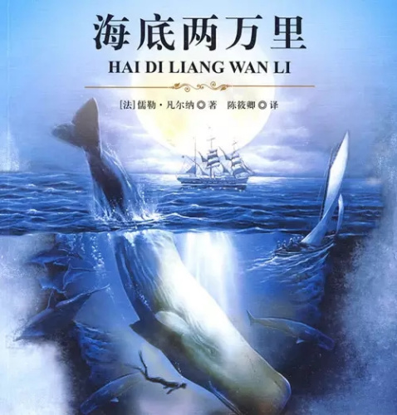
备考一张纸
制作人：钱广凯
2025.3.27

Slide 2
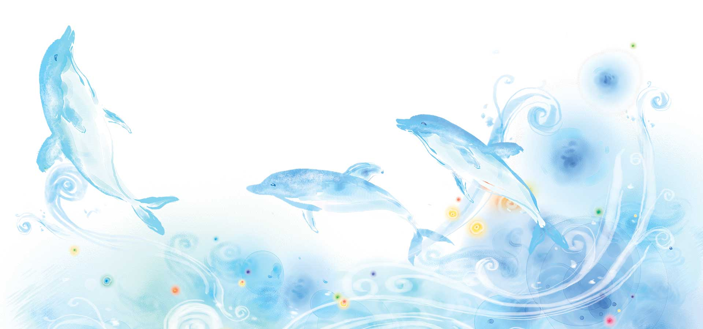
罗盘针
知识要点

Slide 3

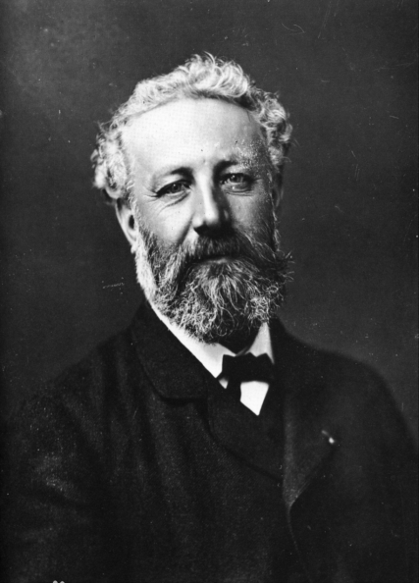
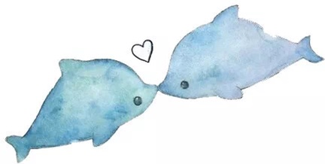
作者介绍：
儒勒·凡尔纳，19世纪法国作家
代表作为三部曲：
《格兰特船长的儿女》《海底两万里》《神秘岛》
被人们称誉为“科学时代的预言家”
又被称为“现代科学幻想小说之父”
儒勒·凡尔纳

Slide 4
【作品介绍】《海底两万里》是一部纯虚构的科幻小说，讲述了一位叫尼摩的船长驾驶自己设计制造的潜水艇“诺第留斯号”在大海中自由航行的故事。小说设想了潜水艇的强大功能，描绘了奇幻美妙的海底世界，体现了人类自古以来渴望上天下海、自由翱翔的梦想，也显示了作者非凡的想象力。

Slide 6
进入“诺第留斯号”→阿龙纳斯教授遇尼德·兰、康塞尔→追踪神秘水怪被俘虏→遇尼摩船长→在海底平原漫步（太平洋）→海底森林狩猎（太平洋）→与原住民战斗（托雷斯海峡）→珊瑚王国（红海）
漫步海底平原 | 尼德·兰不愿穿防水服去海底，“我”和康塞尔穿上防水服随尼摩船长漫步海底平原，尽情欣赏海洋里各种奇特的生物
海底森林狩猎 | 来到海底森林，“我”仔细观察海底生物，还在海底睡了一觉。醒来时“我”看到一只巨型海蜘蛛，“我”被吓了一跳，尼摩船长让同伴打死了它。到了克雷斯波岛的海底绝壁，“我们”开始返回，途中打到了一只海獭，躲过了巨大而可怕的角鲨。最后回到“诺第留斯号”时，“我”已经精疲力竭
与原住民战斗 | 岛上的巴布亚人发现了“我们”，他们追赶到沙滩，“我们”回到潜艇上，他们一直在海岸边逗留。后来他们划独木舟围住“诺第留斯号”，企图向“我们”发起进攻。尼摩船长将电通到梯子栏杆上，原住民触电后吓得魂飞魄散，很快就撤退了
与巨鲨搏斗（锡兰采珠场）→海战遗骸（维哥湾）→目睹消失的亚特兰蒂斯大陆（地中海）→捕杀抹香鲸→遇冰盖被困（南极）→冲破冰墙，重获氧气（南极）→与章鱼搏斗（大西洋）→撞沉战舰（北冰洋）
与巨鲨搏斗 | “我们”穿潜水服进入海里，尼摩船长带“我们”观看了一颗大如椰子的珍珠。返回时，“我们”看到一个采珠人正辛苦地采珠，突然一头大鲨鱼向他发起进攻，尼摩船长舍身相救，与巨鲨展开殊死搏斗。正当尼摩船长危在旦夕时，尼德·兰一叉刺中鲨鱼要害，救了尼摩船长
捕杀抹香鲸 | “诺第留斯号”驶向南大西洋海域，海面上出现了一群长须鲸，捕鲸手尼德·兰向尼摩船长请求让他去捕杀，却被船长劝住了。尼摩船长说，人类不应该滥杀这种善良无害的动物。不一会儿，来了一大群长须鲸的天敌——抹香鲸，“诺第留斯号”为了保护长须鲸，狠狠地冲杀抹香鲸
与章鱼搏斗 | 一天，“我”和康塞尔、尼德·兰看到一条大章鱼吸在潜艇上，还有其他几条章鱼出现在右舷窗前。一条章鱼缠住了螺旋桨，潜艇动弹不得。在潜艇顶平台上，“我们”和章鱼展开了激烈的搏斗，一个水手被章鱼卷走。尼德·兰因躲闪不及被掀翻在地，在生死关头，尼摩船长挺身而出救下了尼德·兰。经过一刻钟的战斗，章鱼全部被赶走。
第三部分 卷入漩涡→阿龙纳斯教授、尼德·兰、康塞尔被渔民救起→尼摩船长、“诺第留斯号”下落不明

Slide 7
解码器
人物形象

Slide 8
人物 | 相关情节 | 性格特征
尼摩船长 （建造“诺第留斯号”潜艇，不明国籍的神秘人物，会说多国语言） | ①“诺第留斯号”在珊瑚礁上搁浅，遭到原住民的袭击，尼摩船长利用在梯子栏杆上布下的电网吓跑原住民；②在锡兰采珠场从鲨鱼嘴下救了一个穷苦的采珠人，并送他一小袋珍珠；③搜集海底金银财宝，支援陆地上受压迫民族的正义斗争；④当抹香鲸向长须鲸进攻时，尼摩船长出于对弱者的同情，指挥船员攻击抹香鲸；⑤在遭遇冰山封路、章鱼围攻、敌舰偷袭时都以惊人的毅力和智慧，指挥全体船员化险为夷 | 充满浪漫、神秘色彩，遇事头脑冷静、沉着机智，勇敢、勇于斗争和反抗，富有正义感和奉献精神，具有自强不息的进取精神
人物 | 相关情节 | 性格特征
阿龙纳斯 （作品中的“我”，生物学家、教授） | ①与尼摩船长在海底森林狩猎；②与尼摩船长一起参观亚特兰蒂斯遗址；③同两个伙伴成功利用大漩涡逃出了“诺第留斯号” | 正直仁慈、知识渊博、理性睿智、勇于探索
康塞尔 （阿龙纳斯的仆人，比利时人） | ①在阿龙纳斯教授落水时，他毅然跳下水，不遗余力地帮助他逃生；②在最初被关入“诺第留斯号”时，耐心劝导脾气暴躁的尼德·兰；③在海底狩猎后热情地给尼德·兰讲述海底的世界；④在缺乏氧气时将最后一点儿氧气让给阿龙纳斯教授；⑤在海底观察到各种动植物并给它们分类 | 忠心，做事一丝不苟，正直沉稳，为人随和；精通分类理论
人物 | 相关情节 | 性格特征
尼德·兰 （捕鲸手，鱼叉手之王，加拿大人） | ①多次企图逃出“诺第留斯号”；②在尼摩船长救采珠人受到鲨鱼攻击时，挺身而出杀死鲨鱼救了尼摩船长 | 性情暴躁，热爱自由，勇猛好战

Slide 9
艺术特色
1. 奇妙的想象：欣赏作品丰富奇妙的想象，如对海底景观的描写，描绘出五彩斑斓的珊瑚王国、神秘的海底森林、巨大的章鱼等奇特景象，为读者构建了一个奇幻的海底世界，极大地激发了读者的想象力。
2. 严谨的科学知识：体会作者在幻想中融入严谨科学知识的写作手法。小说中对潜艇构造、海洋生物习性、海洋地理等方面的描述，都基于当时的科学研究成果，使作品具有一定的科学性和可信度。
3. 紧凑的情节：分析小说情节紧凑、跌宕起伏的特点。从潜艇的出发到一次次遭遇危险并化险为夷，情节环环相扣，充满悬念，吸引读者不断阅读。

Slide 10
阅读启示
1.激发对未知世界的探索欲，如书中神奇的海底世界，鼓励我们勇敢追寻未知。
2.尊重生命与自然，爱护海洋生物和环境，与自然和谐共处。
3.面对困境，要保持冷静镇定应对。
4.开阔视野，打破思维局限，书中的奇妙景象让人浮想联翩。

